Slide 1
ПСИХОЛОГІЯ КОЛЬОРУ: ІНФОГРАФІКА

Slide 2
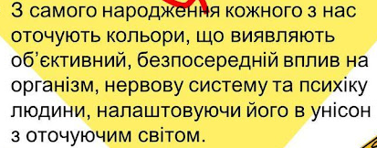
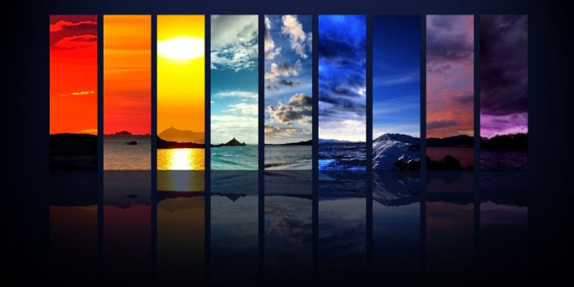

Slide 3
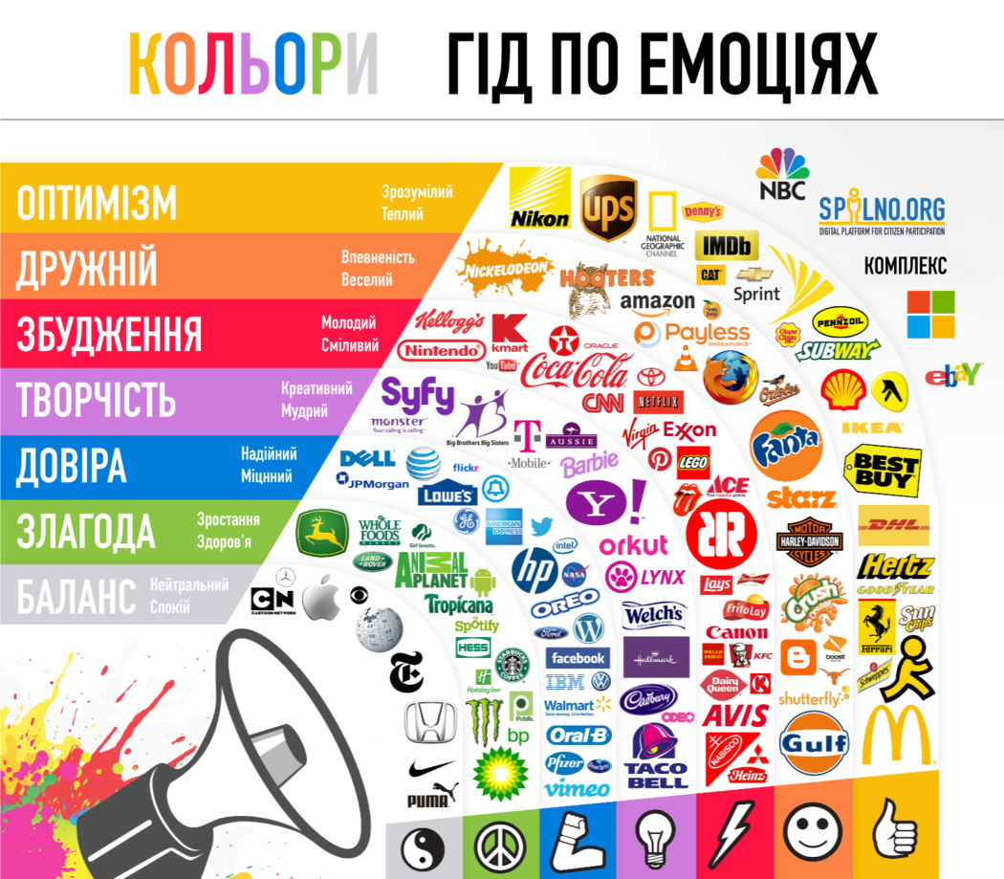

Slide 4
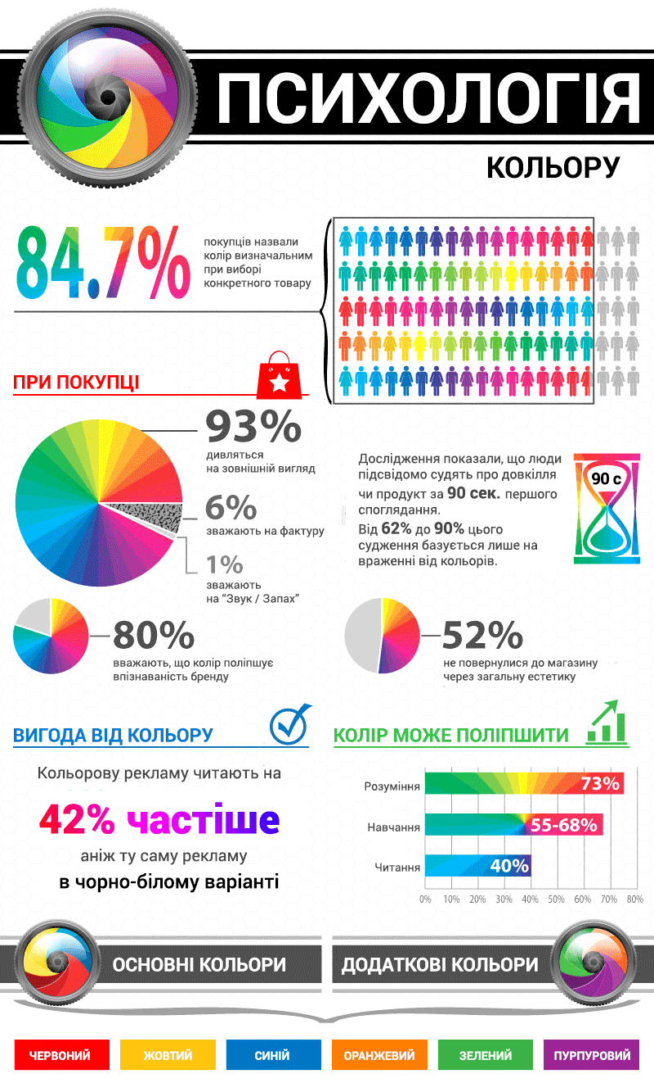

Slide 6
Білий
Звичайно білий колір був пов'язаний: світло, чистота, доброта, невинність і чистота.
Білий в рекламі має позитивну конотацію в очах покупця.
У рекламі вона, як правило, використовується для просування свіжості і прибирання, а також медичних виробів.
Ми також бачимо білий колір у рекламі про нові технології, з метою спілкування простота.

Slide 7


Slide 8
Червоний
Червоний колір асоціюється з сила, рішучість, бажання, пристрасть, небезпека або любов, відповідно до психології кольору. Він являє собою колір з високою емоційною інтенсивністю, пов'язаний зі збільшенням частоти серцевих скорочень і високого кров'яного тиску. Часто вона використовується в рекламі оголошень із спокусливим змістом, наприклад, червоною помадою, взуттям або кольором нігтів. З іншого боку, також дуже доречно оголошувати аспекти, пов'язані з енергією, такі як енергетичні напої, спорт, заходи, пов'язані з ризиком, автомобілі або мотоцикли.

Slide 9
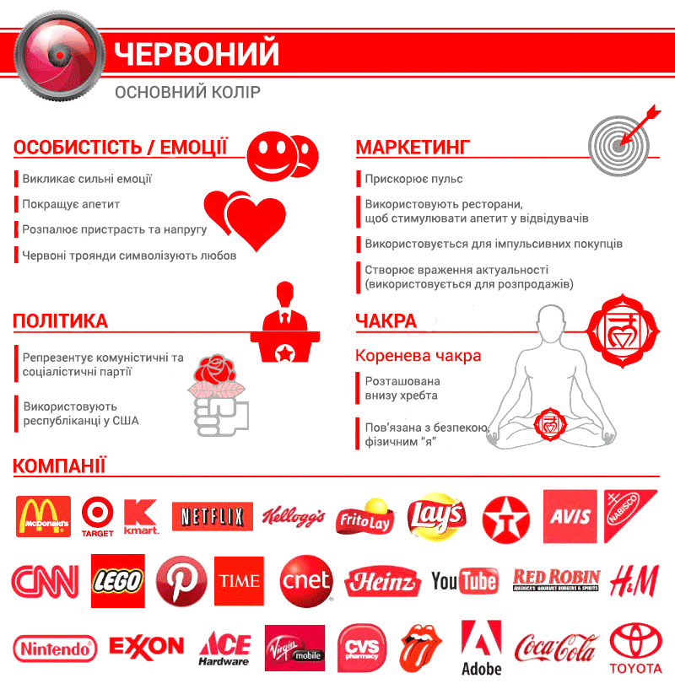

Slide 10
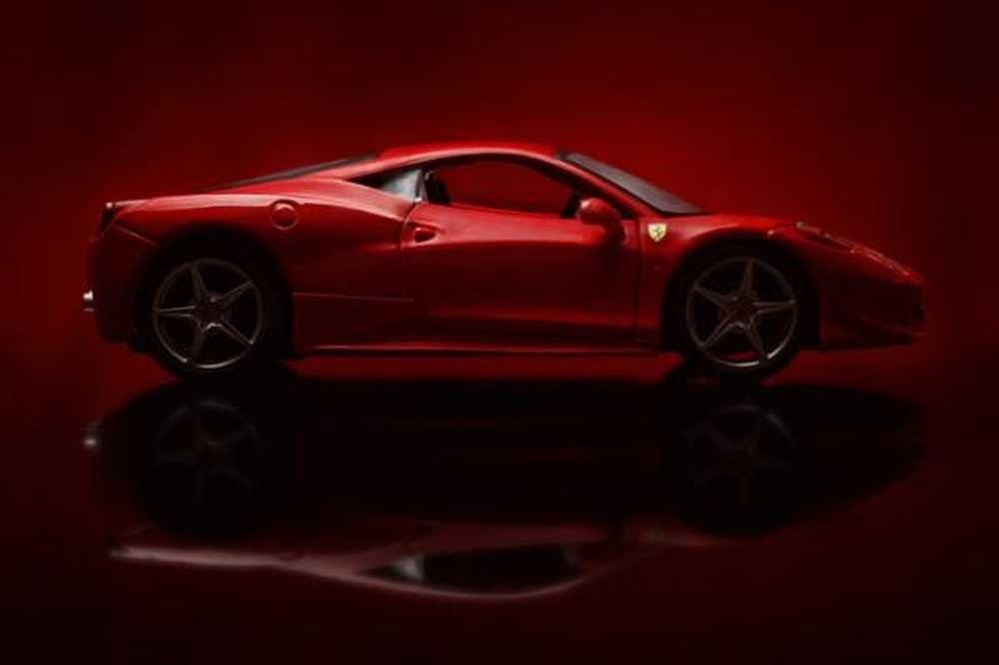

Slide 11
Жовтий
Жовтий - це колір сонячного світла і, згідно з психологією кольору, символізує радість, щастя, розум, енергія, тепло і оптимізм. З цієї причини жовтий колір використовувався для сприяння приємним емоціям і, як правило, використовується в рекламі про дозвілля або дитячі товари. Жовтий колір - це перший, який сприймає нашу увагу і більше, якщо він використовується на відміну від чорного, тому саме цей колір вибирається для фарбування світлофорів. Однак з цим кольором треба бути обережним, оскільки надлишок може мати тривожний ефект.

Slide 12
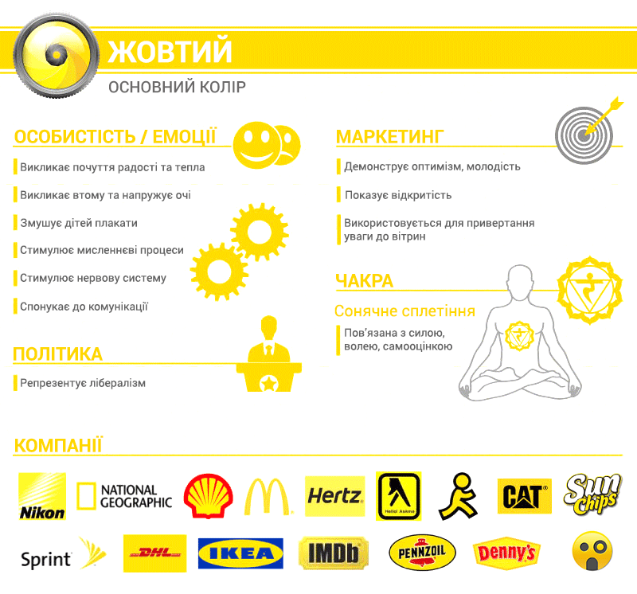

Slide 13
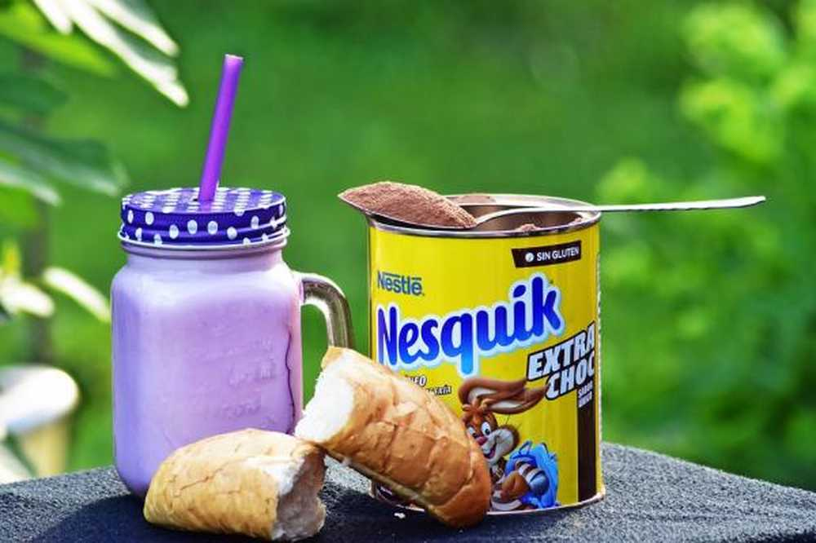

Slide 14
Синій
Синій часто асоціюється з прохолодою моря і неба. Він заспокоює та знижує кров'яний тиск. Може викликати почуття довіри, безпеки, порядку і чистоти.
Синій, хоча і найхолодніший колір, є найбільш привабливим для переважної більшості людей
. Синій колір був пов'язаний з мудрість, совість, інтелект, істина, довіра і вірність. Завдяки цьому він став дуже підходящим кольором для просування продуктів, пов'язаних з очищенням, як особистим, так і побутовим, і всіма тими елементами, пов'язаними з морем, повітрям, небом або водою. Як і білий, він також використовується для просування технологічних продуктів.
Згідно з психологією кольору, синій колір не підходить для реклами їжі, оскільки він виступає в якості придушувача апетиту.

Slide 15
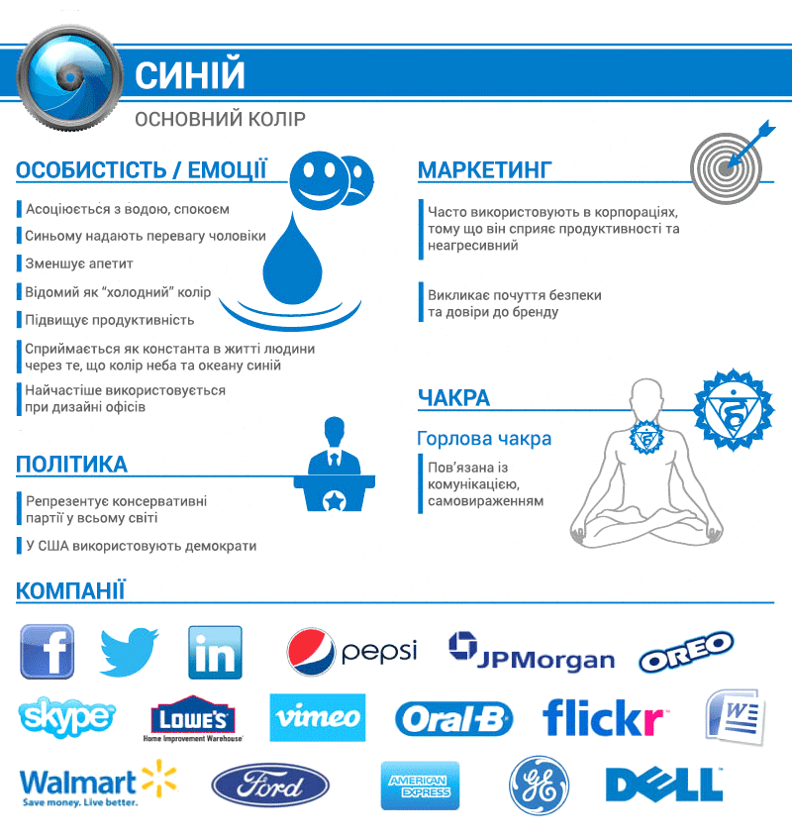

Slide 16
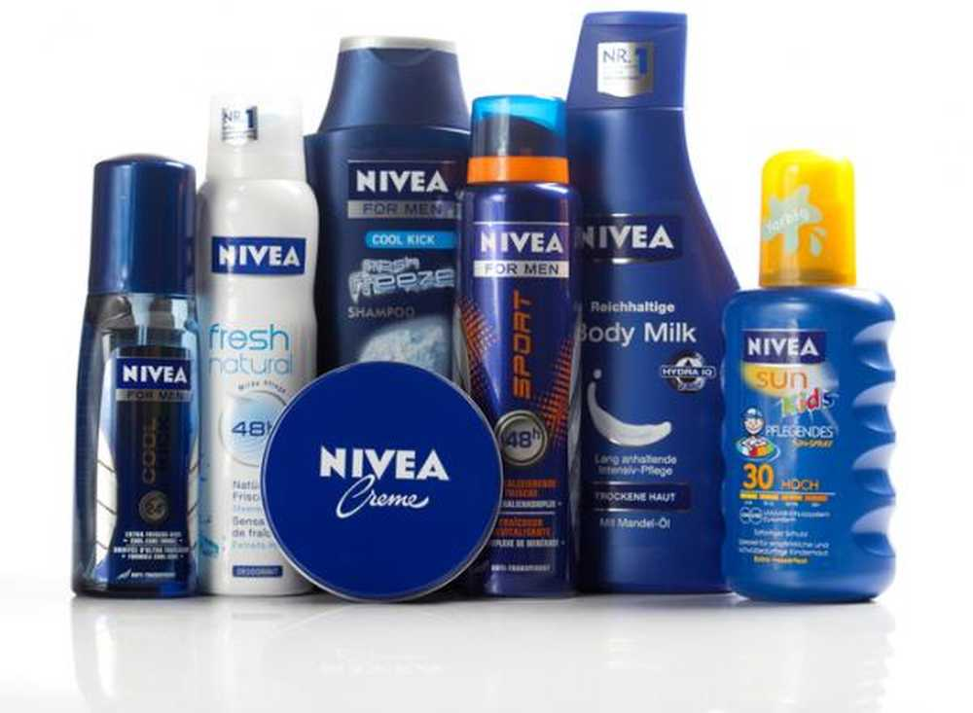

Slide 17
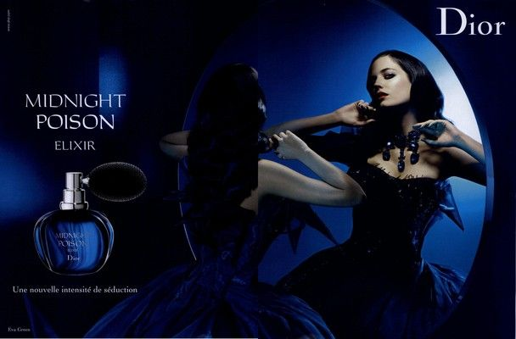

Slide 18
Зелений
Зелений часто асоціюється з прохолодою листя. Люди часто пов'язують його з природою, здоров'ям, удачею і ревнощами.
Головний колір природи, представник таких почуттів, як безпека, мир, свіжість, достаток, спокій, здоров'я, стабільність і опір.
Зелений колір, як правило, асоціюється з аспектами здоров'я або рекламує продукцію природного походження, екологічну, зовнішню діяльність та садівництво.
Крім того, якщо використовується темний відтінок зеленого кольору, він дуже підходить для просування фінансово-економічних продуктів.

Slide 19
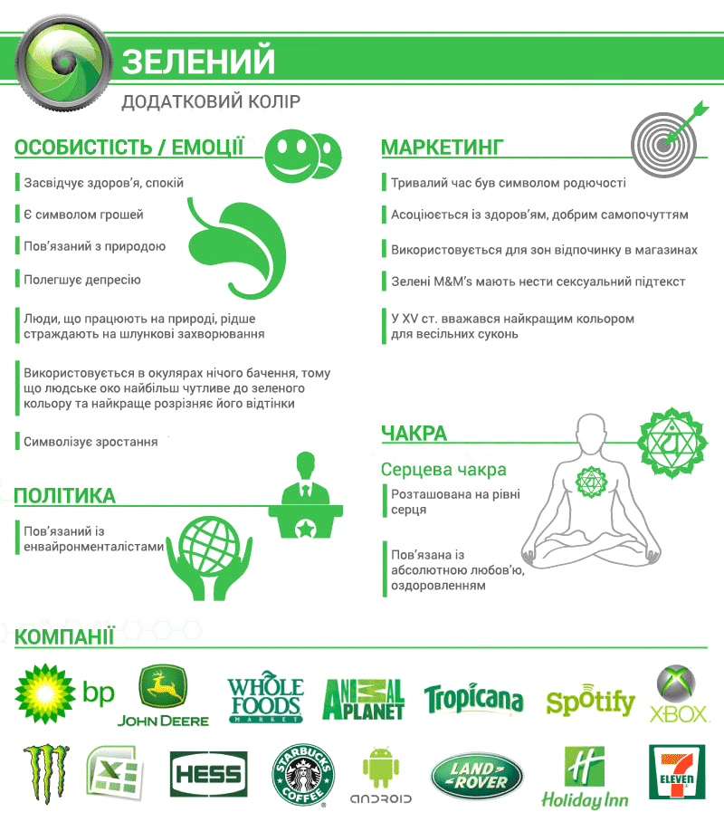

Slide 20
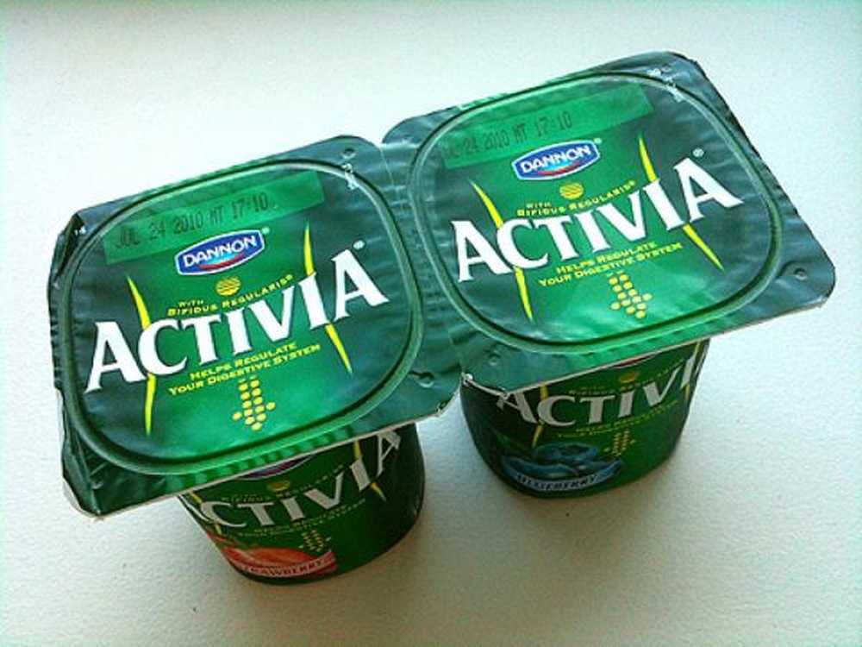

Slide 21
Помаранчевий
Помаранчевий колір являє собою суміш відчуттів енергії, виробленої червоним, і щастя, що проеціюється жовтим кольором.
Згідно з психологією кольору, помаранчевий переносить емоції ентузіазм, привабливість, творчість, рішучість, успіх і заохочення.
Всі ці емоції - емоції з високим підбадьорливою і стимулюючою дією психічної діяльності. Зазвичай цей колір використовується для реклами харчових продуктів, тому що це пов'язано зі стимуляцією апетиту і іграшок.

Slide 22
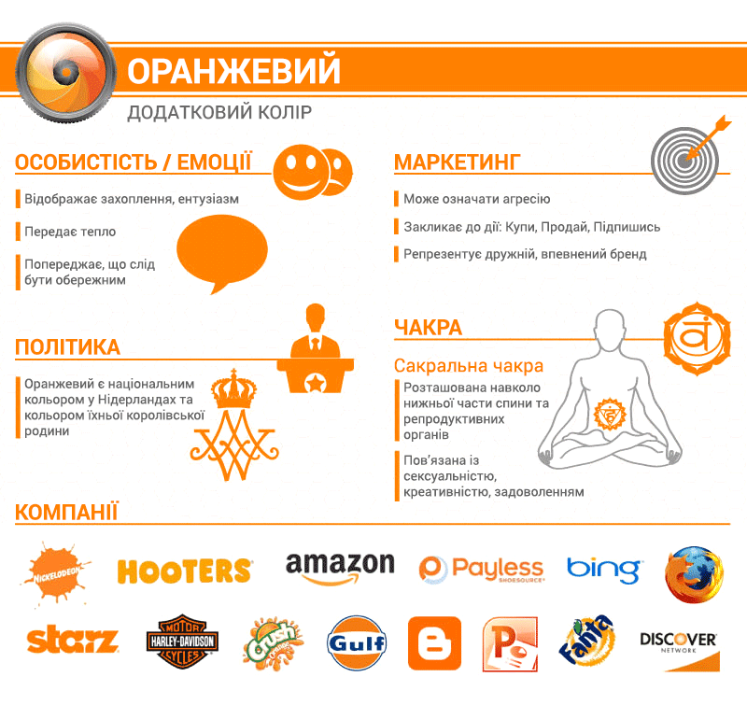

Slide 23
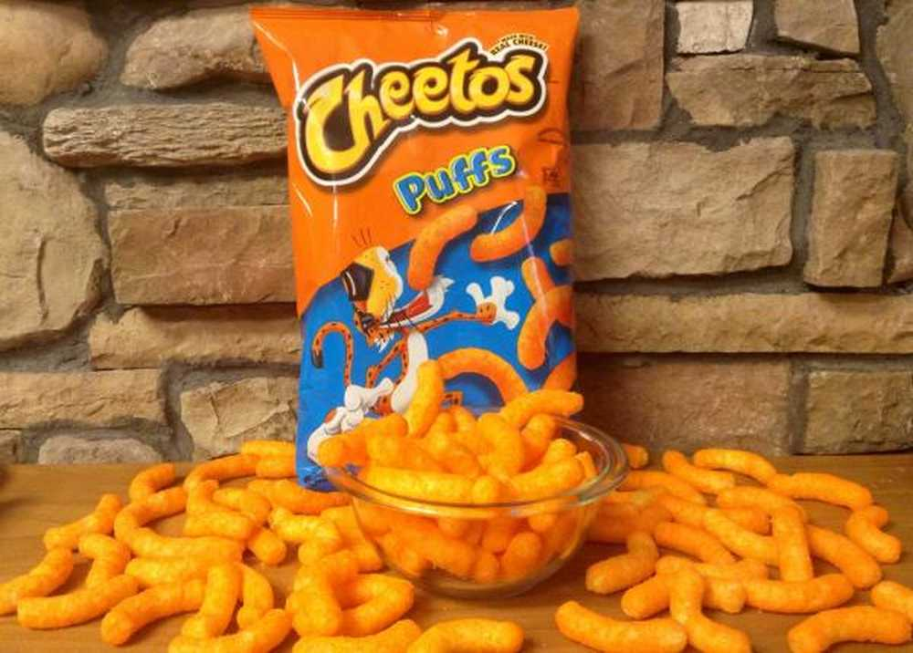

Slide 24
Пурпуровий
Пурпуровий, як правило, вважається кольором, який майже не збуджує увагу. Він пов'язаний з почуттям духовності, таємниці, розкоші або зарозумілості.
Проте в рекламі він використовується для просування товарів, призначених для жінок або дітей до стадії підліткового віку, оскільки це колір, який часто не зустрічається в природі і пов'язаний з магією і таємницею.

Slide 25
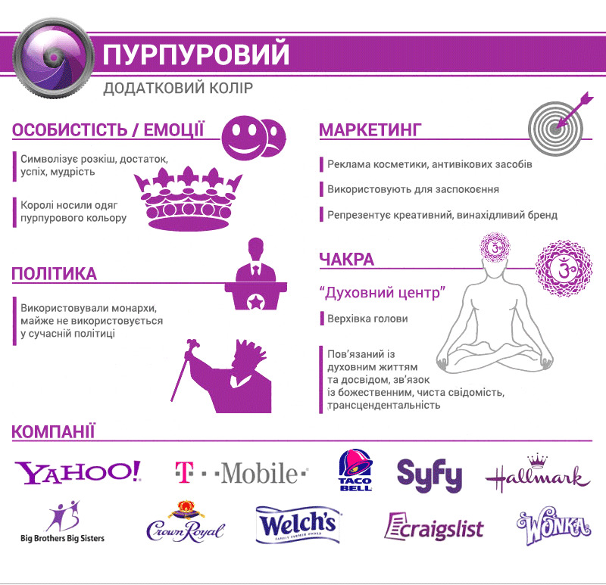

Slide 26
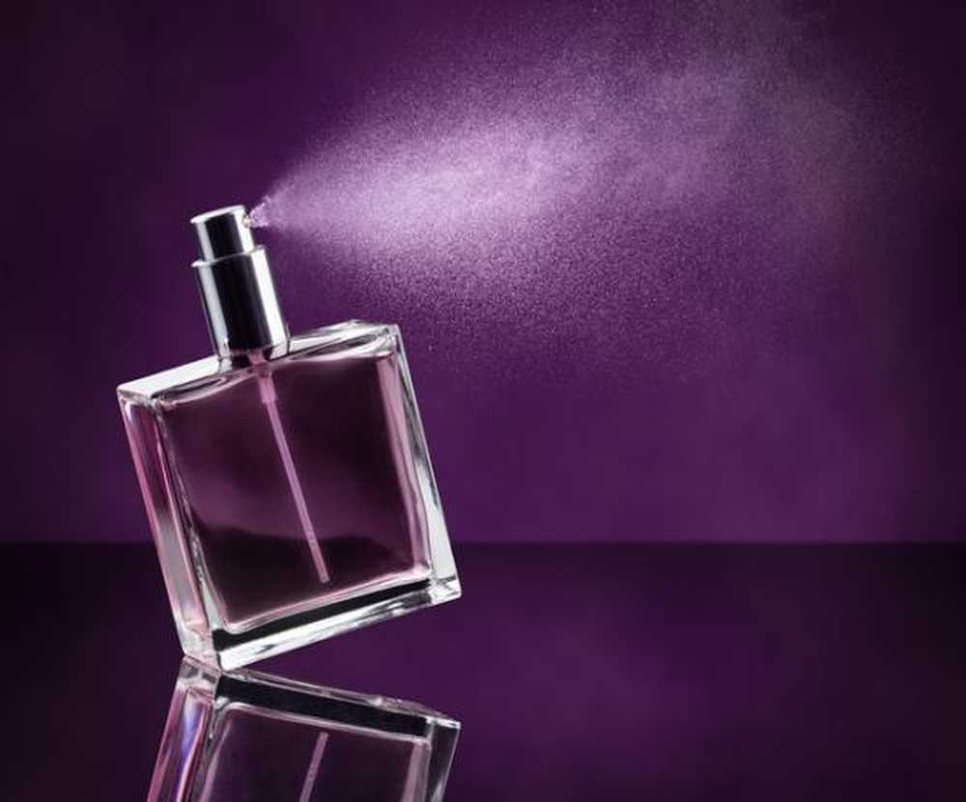

Slide 27
Чорний
Чорний - це колір, який викликає сильні почуття і може представляти емоції сила, непримиренність, авторитет, сила, формальність, елегантність і таємниця.
Тим не менш, він має тенденцію використовувати для інтенсифікації інших кольорів, які розміщені поруч з ним, щоб збільшити контраст і увагу до цього кольору.
Що стосується психології кольору в маркетингу та рекламі, то чорний має тенденцію бути пов'язаним з класичними, розкішними або високопродуктивними продуктами.

Slide 28
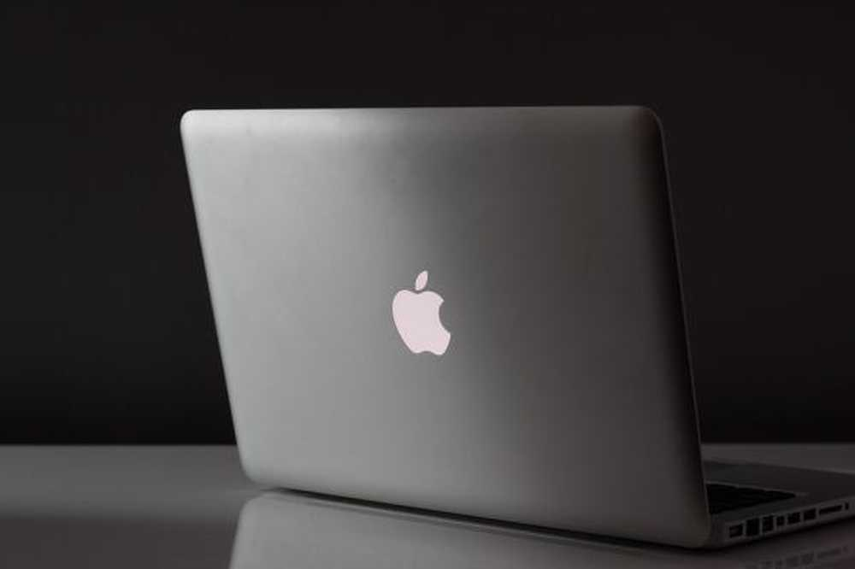

Slide 29


